Slide 1
07-3
These materials are by the Kongki Ka Project and are made available to you under the terms of the Creative Commons Attribution ShareAlike license 4.0.
You have permission to share and redistribute these materials in any format and to make reasonable revisions and adaptations of this translation, provided that:
You include the above licence and source information.
If you redistribute these materials or create derivatives, you must distribute your contributions under the same license as the original.
The Holy Bible, Berean Standard Bible, BSB is produced in cooperation with Bible Hub, Discovery Bible, OpenBible.com, and the Berean Bible Translation Committee. This text of God's Word has been dedicated to the public domain.
Tibetan text is from the The Holy Bible in Modern Literary Tibetan, New Tibetan Bible translation.
This translation is made available under the terms of the Creative Commons Attribution-NonCommercial-NoDerivatives 4.0 International license.
Notes:
checked

Slide 2
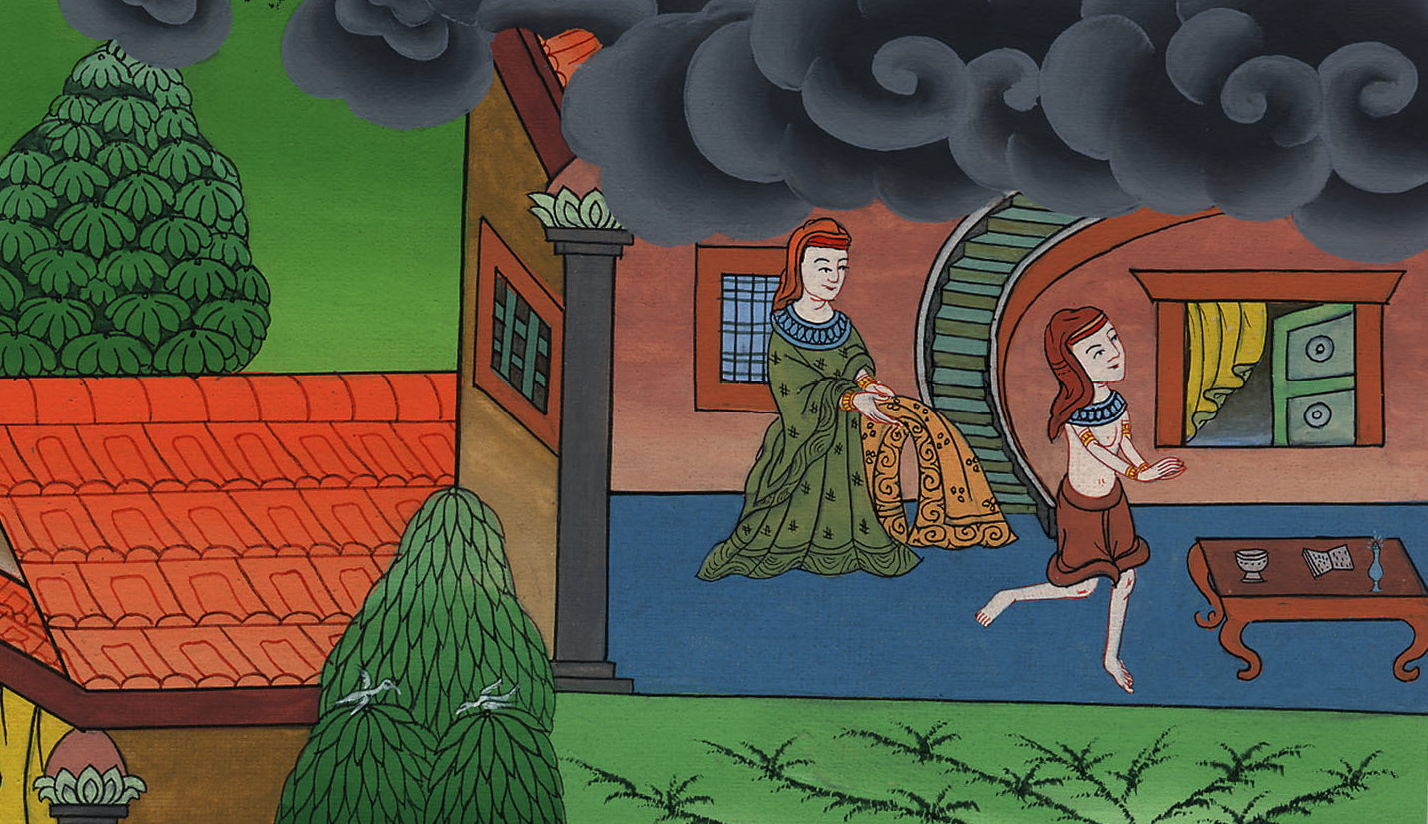
བཀོད་པ 39
ཡོ་སེབ་དང་པོ་ཏི་ཕར་གྱི་ཆུང་མ།

Slide 3
4) In Potiphar’s house – Gen 37:36; 39:1-20 (Right 2nd)
བཀོད་པ 39
ཡོ་སེབ་དང་པོ་ཏི་ཕར་གྱི་ཆུང་མ།

Slide 4
བཀོད་པ 39
ཡོ་སེབ་དང་པོ་ཏི་ཕར་གྱི་ཆུང་མ།
This work is licensed under a Creative Commons Attribution-ShareAlike 4.0 International License

Slide 5
36Meanwhile, the Midianites sold Joseph in Egypt to Potiphar, an officer of Pharaoh and captain of the guard.
36དེ་ཡང་མིད་ཡཱན་པ་དེ་རྣམས་ཀྱིས་ཡོ་སེབ་ཅེས་བྱ་བ་ཨེ་ཅིབ་ཡུལ་དུ་ཁྲིད༌ཅིང༌། ཡང་ཁོ་རང་རྒྱལ་པོ་ཕཱར་ཨོལ་གྱི་ནང་བློན༌ཏེ། རྒྱལ་པོའི་སྐུ་སྲུང་དམག་དཔོན་ཕའོ་ཏི་ཕར་ལ་བཙོངས༌སོ།།

Slide 6
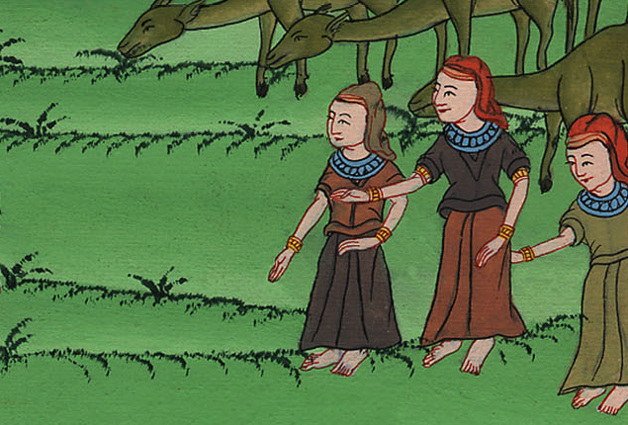
བཀོད་པ 37:36

Slide 7
39:2And the Lord was with Joseph, and he became a successful man, serving in the household of his Egyptian master.
39:2དེ་ནས་ཡོ་སེབ་ནི་ཨེ་ཅིབ་ཡུལ་གྱི་རང་གི་བདག་པོ་ཕའོ་ཏི་ཕར་གྱི་ཁྱིམ་དུ་བསྡད༌ཅིང༌། དཀོན་མཆོག་ཡ་ཝཱེ་ཡང་ཁོ་དང་མཉམ་དུ་བཞུགས་པས་ཁོའི་བྱ་བ་ཐམས་ཅད་བདེ་བར༌གྲུབ།

Slide 8
བཀོད་པ 39:2

Slide 9
3When his master saw that the Lord was with him and made him prosper in all he did,
3བདག་པོ་ཕའོ་ཏི་ཕར་གྱིས་དཀོན་མཆོག་ཡ་ཝཱེ་ཁོ་དང་མཉམ་དུ་བཞུགས་པ་དང་དཀོན་མཆོག་ཡ་ཝཱེས་ཁོའི་བྱ་བ་ཐམས་ཅད་བདེ་བར་འགྲུབ་པར་མཛད་པ་མཐོང༌བས།

Slide 10
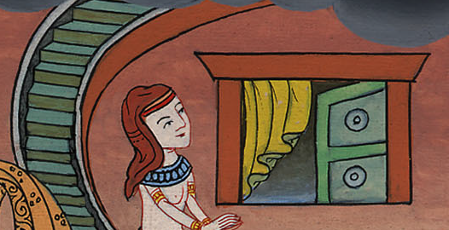
བཀོད་པ 39:3

Slide 11
4Joseph found favor in his sight and became his personal attendant.
Potiphar put him in charge of his household and entrusted him with everything he owned.
4ཡོ་སེབ་ལ་བདག་པོ་ཕའོ་ཏི་ཕར་གྱི་མདུན་དུ་ཐུགས་རྗེ་ཐོབ་པ་དང་ཁོས་བདག་པོ་ལ་ཞབས་ཕྱི་བསྒྲུབས་པར་མ༌ཟད། བདག་པོས་ཁོ་རང་ཁྱིམ་ལས་གཉེར་མཁན་དུ་བསྐོས་ཤིང་རྒྱུ་ནོར་ཐམས་ཅད་ཁོ་ལ་བཅོལ་བ༌རེད།

Slide 12
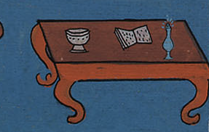
བཀོད་པ 39:4

Slide 13
6So Potiphar left all that he owned in Joseph’s care; he did not concern himself with anything except the food he ate.
Now Joseph was well-built and handsome,
6དེ་ལྟར་བདག་པོས་རྒྱུ་ནོར་ཐམས་ཅད་ཡོ་སེབ་ལ་བཅོལ་བ༌དང༌། རང་གི་བཟའ་བཏུང་ཁོ་ན་མ༌གཏོགས། དོན་གཞན་དག་ལ་སེམས་ཁུར་ཅི་ཡང་མི་བྱེད༌དོ།།
དེ་ཡང་ཡོ་སེབ་ནི་སྐྱེས་གཟུགས་ལེགས་ཤིང་ཞལ་རས་མཛེས་པའི་ཕོ་གསར་ཞིག་ཡིན༌ནོ།།

Slide 14
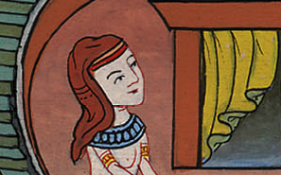
བཀོད་པ 39:6

Slide 15
7and after some time his master’s wife cast her eyes upon Joseph and said, “Sleep with me.”
7དོན་དེའི་རྗེས༌སུ། བདག་པོའི་ཆུང་མས་ཡོ་སེབ་ལ་ཟུར་མིག་བསྟན༌ཏེ། ཁྱོད་བདག་དང་འགྲོགས་པར་གྱིས་ཞེས༌སྨྲས།

Slide 16
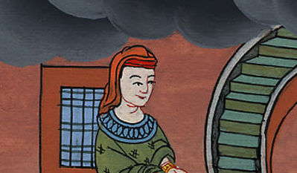
བཀོད་པ 39:7

Slide 17
8But he refused. “Look,” he said to his master’s wife, “with me here, my master does not concern himself with anything in his house, and he has entrusted everything he owns to my care.
8འོན་ཀྱང་ཡོ་སེབ་ཀྱིས་དོན་དེ་ཁས་མ་བླངས་པར་ཁོ་མོ་ལ་འདི༌ལྟར། ལྟོས༌དང༌། བདག་པོས་རྒྱུ་ནོར་ཐམས་ཅད་བདག་ལ་བཅོལ་བ༌དང༌། ཁྱིམ་ཚང་ལ་སེམས་ཁུར་ཅི་ཡང་མི༌བྱེད།

Slide 18
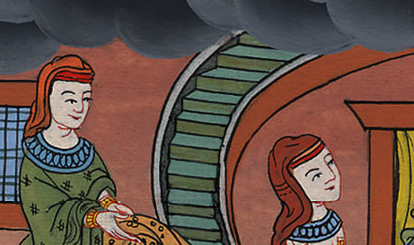
བཀོད་པ 39:8

Slide 19
10Although Potiphar’s wife spoke to Joseph day after day, he refused to go to bed with her or even be near her.
10ཕྱིས་སུའང་ཁོ་མོས་ནམ་རྒྱུན་ཡོ་སེབ་ལ་དེ་ལྟར་སྨྲས་ཀྱང་ཡོ་སེབ་ཀྱིས་དོན་དེ་ཁས་མི་ལེན་པར་མ༌ཟད། ཁོ་མོ་དང་མཉམ་དུའང་མ་བསྡད༌དོ།།

Slide 20
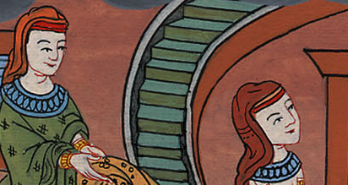
བཀོད་པ 39:10

Slide 21
11One day, however, Joseph went into the house to attend to his work, and not a single household servant was inside.
11ཉིན་ཞིག༌ལ། ཡོ་སེབ་ཁྱིམ་ནང་དུ་ཞབས་ཕྱི་བསྒྲུབ་ཏུ་སོང༌ཞིང༌། ཁྱིམ་དུ་ཞབས་ཕྱི་པ་གཞན་སུ་ཡང་མེད༌པས།

Slide 22
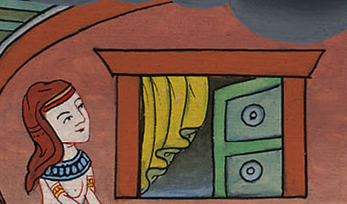
བཀོད་པ 39:11

Slide 23
12She grabbed Joseph by his cloak and said, “Sleep with me!” But leaving his cloak in her hand, he escaped and ran outside.
12བུད་མེད་དེས་ཡོ་སེབ་ཀྱི་ལྭ་བ་ནས་བཟུང༌སྟེ། ཁྱོད་བདག་དང་འགྲོགས་པར་གྱིས་ཞེས་སྨྲས་པ༌ན། ཡོ་སེབ་ཀྱིས་ལྭ་བ་བསྐྱུར་ཏེ་སྒོའི་ཕྱི་རོལ་ཏུ་བྲོས༌སོ།།

Slide 24
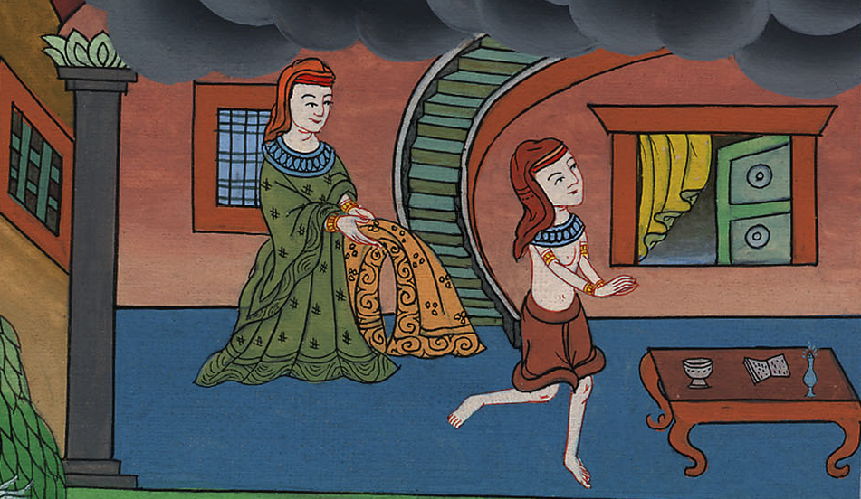
བཀོད་པ 39:12

Slide 25
16So Potiphar’s wife kept Joseph’s cloak beside her until his master came home.
16དེ་ནས་བུད་མེད་དེས་ཡོ་སེབ་ཀྱི་ལྭ་བ་ཁོ་མོའི་གནས་དེར་བཞག་སྟེ་བདག་པོ་ཡོང་བར་སྒུག་པ༌རེད།

Slide 26
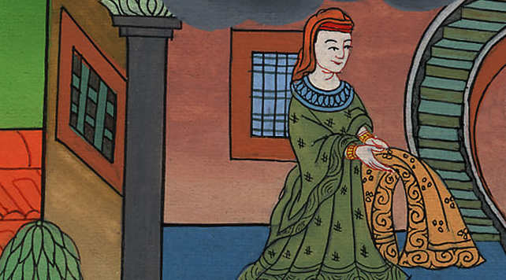
བཀོད་པ 39:16

Slide 27
17Then she told him the same story: “The Hebrew slave you brought us came to me to make sport of me,
17བདག་པོ་ཡོང་བ་དང་ཁོ་མོས་འདི༌ལྟར། ཁྱོད་ཀྱིས་རང་ཁྱིམ་དུ་ཁྲིད་ཡོང་བའི་ཨིབ་རི་པ་གཡོག་པོ་དེས་ང་རང་རྩེད་སྤྱད་བྱེད་པར་རྩོམ་པ༌ན།

Slide 28
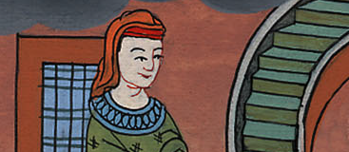
བཀོད་པ 39:17

Slide 29
18but when I screamed for help, he left his cloak beside me and ran out of the house.”
18ངས་སྐད་ཆེན་པོས་ཀི་བཏབ་པ་དང་ཁོས་ལྭ་བ་བསྐྱུར་ནས་བྲོས་སོང་ཞེས་སྨྲས༌སོ།།

Slide 30
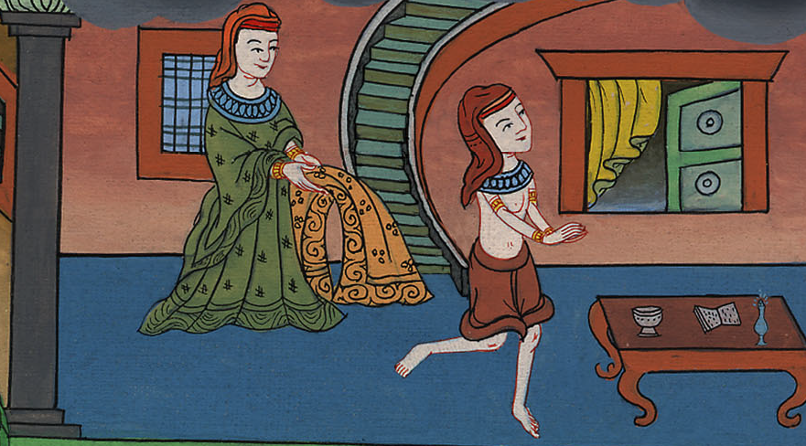
བཀོད་པ 39:18

Slide 31
19When his master heard the story his wife told him, saying, “This is what your slave did to me,” he burned with anger
19དེ་ཡང་ཡོ་སེབ་ཀྱི་བདག་པོས་རང་གི་ཆུང་མས་ཁྱོད་ཀྱི་གཡོག་པོས་བདག་ལ་འདི་ལྟར་བྱས་བྱུང་ཞེས་སྨྲས་པའི་གཏམ་ཐོས་པ་དང་ཤིན་ཏུ་ཁྲོས༌ཏེ།

Slide 32
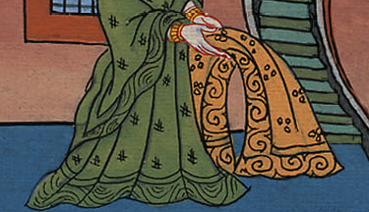
བཀོད་པ 39:19

Slide 33
20So Joseph’s master took him and had him thrown into the prison where the king’s prisoners were confined.
20རྒྱལ་པོའི་བཙོན་པ་བཙོན་དུ་འཇུག་སར་ཡོ་སེབ་ཀྱང་བཙོན་ལ་བཅུག་པ༌དང༌།

Slide 34
བཀོད་པ 39:20

